Slide 1
МБДОУ «Старобачатский детский сад общеразвивающего вида»
«Куклы народов России»
Выпонила: Бабарыкина Мария Павловна, воспитатель.

Slide 2
Будучи многонациональной страной, Россия может похвастаться богатством и разнообразием культур. На просторах, раскинувшихся от гор Северного Кавказа до северной вечной мерзлоты, проживают десятки народов со своим особенным бытом, своей культурой, своими традициями. Эти различия между ними обусловлены географическими и историческими особенностями, религией, климатом региона и многими другими факторами. Они проявляются во всем, в том числе в национальных костюмах народов России.

Slide 3
Русский костюм
Начнем с национального костюма самого многочисленного народа России. Исторически основой гардероба русского мужчины или женщины являлась рубаха, на которую сверху надевались, в зависимости от пола, кафтан или сарафан. Отделка и материал одежды отличался, так, праздничный наряд характеризовало обилие вышивки. Ее основным мотивом являлись народные узоры, однако каких‑либо ограничений не было: благодаря этому вышивка становилась своеобразной «визитной карточкой» владельца, рассказывающей его историю. Также по одежде можно было понять, к какому сословию принадлежит человек (например, среди богатого населения пользовалась популярностью вышивка золотой и серебряной нитью) или каково его семейное положение (так, такой головной убор, как кичка, носили исключительно замужние женщины). Другая особенность национального костюма - многослойность. Это обусловлено переменчивой погодой в большинстве регионов и холодами, поэтому неотъемлемой частью гардероба являлись кафтан и телогрейка. Русская национальная одежда сочетала в себе красоту и функциональность. Она должна быть свободной. Более богатые варианты, которые носили бояре, были подбиты мехами.

Slide 4
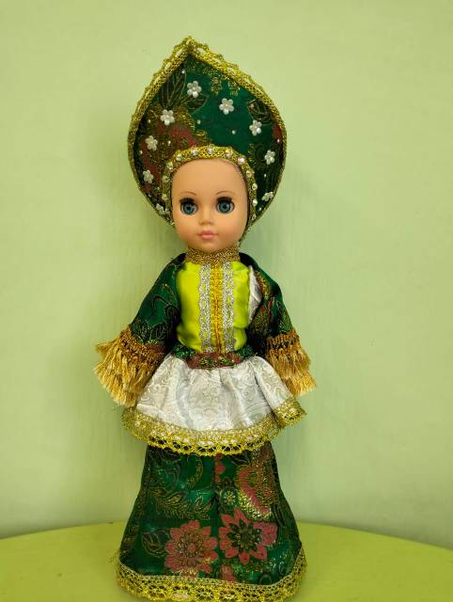
Русский народный костюм

Slide 5
Татарский костюм
Татарский национальный костюм представляет собой интересное сочетание двух веяний: на него оказали влияние общие традиции восточных народов и ислам. Основой одежды являлась рубаха‑платье, которая называется «кулмэк», и шаровары.
Другими составляющими гардероба были бешмет чекмень и казакин - это разновидности верхней одежды. Также сверху часто надевался халат, изначально считавшийся предметом рабочего гардероба. Среди женского населения в качестве аксессуара также пользовались популярностью жилетки и фартуки, платки (как обязательная составляющая мусульманского гардероба) и массивные украшения. А национальный мужской головной убор - тюбетейка - и по сей день надевается некоторыми представителями народа для религиозных обрядов.

Slide 6
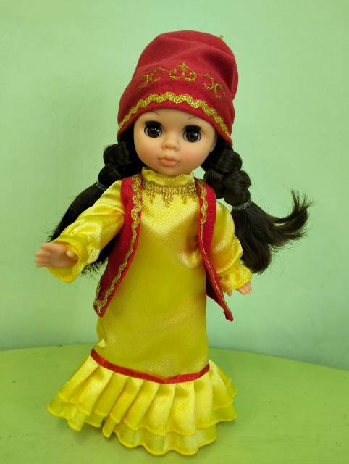
Татарский костюм

Slide 7
Чувашский костюм
Довольно длительное время чуваши занимались изготовлением ткани и различных натуральных красителей самостоятельно. Чтобы окрасить пряжу, нужно было затратить немало времени, из-за чего основным цветом костюмов и платьев являлся обыкновенный белый цвет.
Вскоре антари обзавелись анилиновыми красками, которые значительно облегчали процесс покраски пряжи, и это дало толчок для развития производства такого материала, как пестрядь. Затем одежды из пестряди были заменены на обычные белые костюмы. Вирьялы и вовсе не использовали пестрядь в изготовлении одежд и платьев.
Белый цвет олицетворял чистоту и являлся основным в традиционных костюмах и платьях чувашей. Свежую белую рубаху надевали на различные праздники и гулянья. Нередко с основным белым цветом сочетали и насыщенный красный, который также символизировал чистоту, святость и жизнь, поэтому почти все швы костюмов и платьев покрывались красной тесьмой.

Slide 8
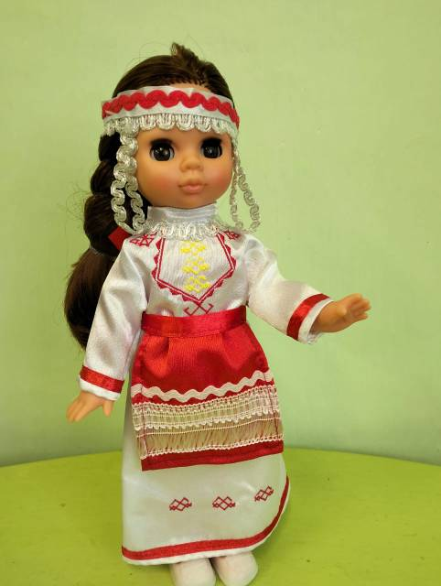
Чувашский костюм

Slide 9
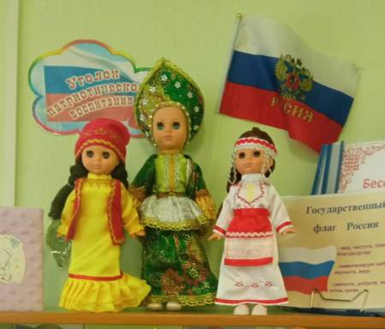

Slide 10
Спасибо за внимание!

